Slide 1
Природни и исторически забележителности в България
Изготвил:Сениха Хаджиежа

Slide 2
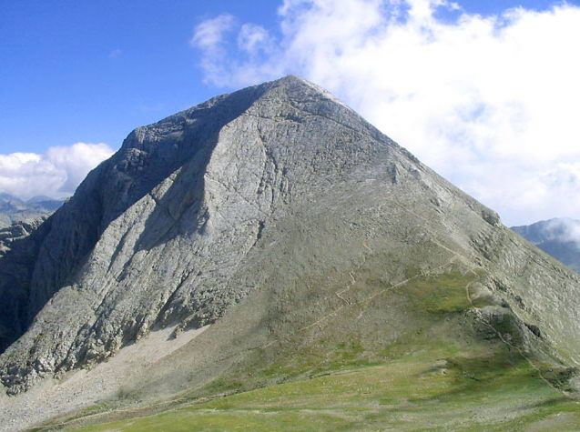
връх Вихрен

Slide 3
връх Вихрен Връх първенец на Пирин планина, която се помества в Югозападна България, част от Рило-Родопския масив. Висок 2914 м., се нарежда на второ място по височина в страната и на трето на Балканския полуостров. Разположен е между реките Струма и Места. В района, в който се намира върха са разположени голяма част от езерата, образувани в планината. Единственно тук от цялата територия на страната вирее цветето еделвайс. Достъпен е откъм долината на Бъндерица. До 1942 г. върхът се нарича Елтепе.

Slide 4
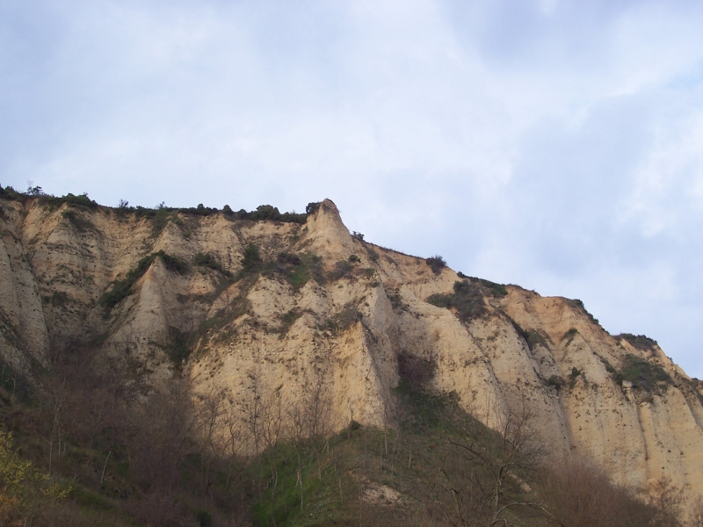
Мелнишки пирамиди

Slide 5
Мелнишките пирамиди са разположени в югозападните склонове на Пирин планина. Представляват красиви пясъчни образувания, които се извисяват величествено над най-малкият град в България – Мелник. На височина достигат до 100 м.. С течение на времето, в резултат на посъвместното ерозионно действие на вятъра и водата са се обарували различни причудливи форми – гъби, минарета, мечове, “египетски” пирамиди, конуси, игли и др. Едни от най–впечатляващите природни скулптури са тези с формата на скални гъби. Върховете на пирамидите са покрити с различни широколистни дървета и треви. Мелнишките пирамиди са най–популярните природни творения в България.

Slide 6
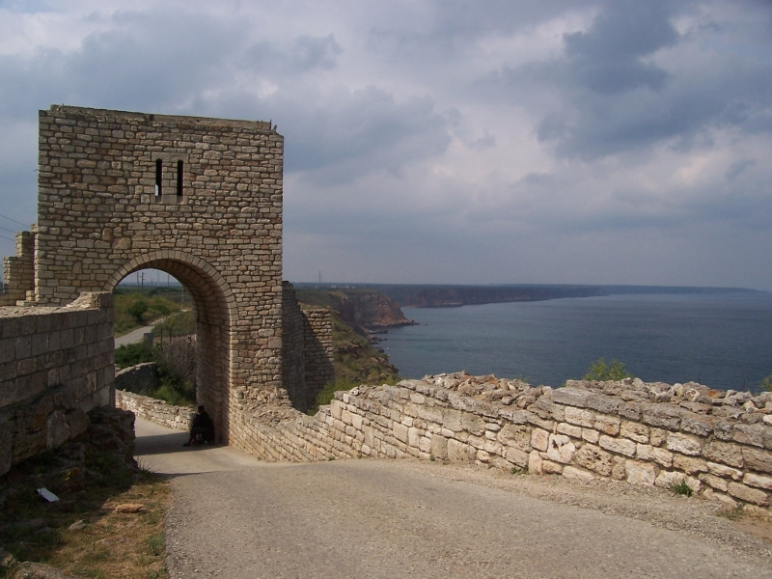
нос Калиакра

Slide 7
Нос Калиакра е разположен на 60 км. североизточно от гр. Варна. Брегът е стръмен с отвесни скали, които се спускат 70 м. надолу към морето. Името на местността означава “красив нос”. С нос Калиакра се свързват много легенди. Най-известната от тях разказва за 40 български девойки, които завързват косите си една за друга и се хвърлят в морето, за да не попаднат в ръцете на османските поробители. Днес нос Калиакра е красив природен резерват, където гнездят корморани, тюлени и делфини плуват в морето и много др.

Slide 8
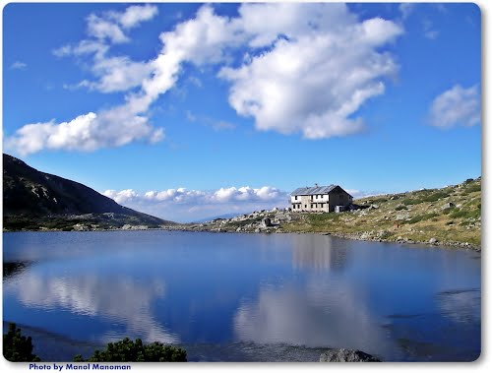

Slide 9
Национален парк Рила е най-големият от трите национални парка на територията на България. Всъщност, той е една от най-големите защитени територии в Европа. Тези територии са обявени за национален парк на 24 февруари 1992 г., с цел опазването на няколко отделни екосистеми, както и на отделни исторически и културни обекти от национална важност. Неговата територия се разпростира на площ от 81 хил. хектара и обхваща централните и най-високите части на планина Рила, включително най-високия връх на Балканския полуостров – връх Мусала (2925 м.). В неговата територия влизат 4 резервата – Парангалица, Скакавица, Централен Рилски резерват, Ибър.

Slide 10
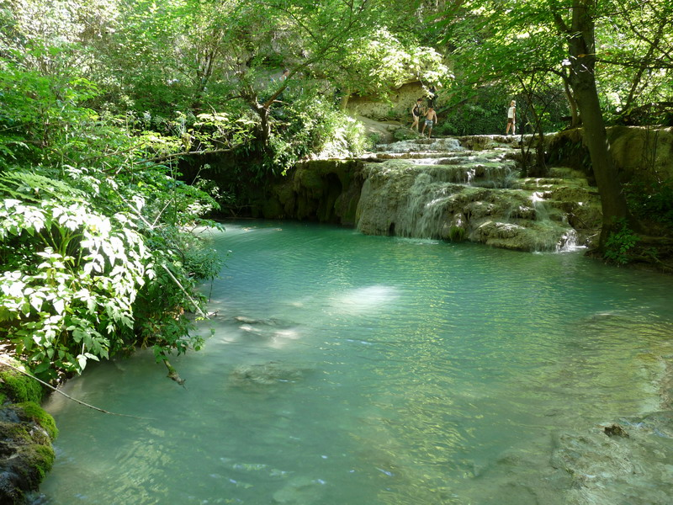
Крушунски водопади

Slide 11
Крушунските водопади се състоят от многобройни карстови тераси, а неспиращия поток от водна маса е оформила безброй малки скални прагове и неравности, покрити с гъст мъх. Така се е образува една огромна феерия от милиони водни капчици, които се разпръскват из въздуха. Навсякъде е осеяно с малки езерца и басейнчета, които са толкова бистри и чисти, че можеш да се огледаш в тях като в огледало. В най-високата си част водопадът се спука от 20 метра височина и от там се разделя на множество по-малки ручейчета и поточета. Това го прави най-високата варовикова водна каскада у нас.

Slide 12
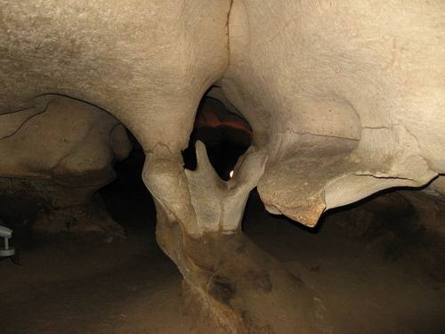
Пещера Орлова чука

Slide 13
Разположена е между гънките на отвесно изсечените скали на левия бряг на р. Черни Лом, на 40 м височина от съвременното корито на реката. Температурата в пещерата през цялата година е около +14 °C. До неотдавна скалите в тази местност са били предпочитани за гнездене на орли, от където идва и името на пещерата. Нейният естественият вход е случайно открит през лятото на 1941 г. от овчар на име Стоян Спасов.

Slide 14
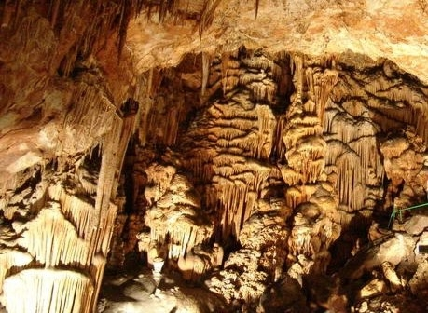
пещера Съева дупка

Slide 15
Пещерата се намира в Северна България, близо до село Брестница, на 25 км. от Тетевен. Разположена е на 520 м. надморска височина и е дълга 400 м. Носи името на братята Съе и Сею, които използвали пещерата за да се укриват по време на османската власт. В пещерата са намерени кости на животни, глинести съдове и монети, датиращи от времето на Римската империя.

Slide 16
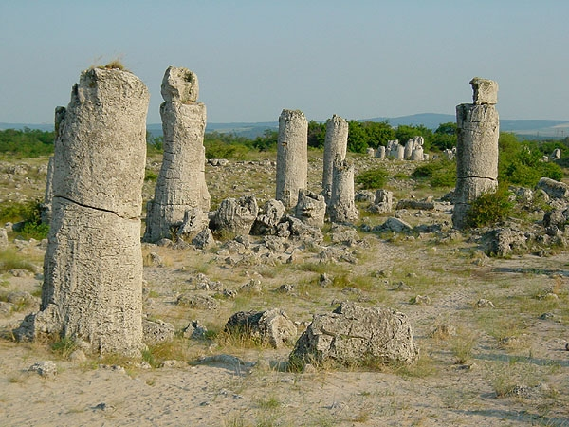
Побитите камъни

Slide 17
Това е един от уникалните природни феномени, както в България, така и в света. Местността се намира край варненските черноморски езера. Цялата е покрита от изправени, естествено образувани скални колони, от където идва и името и. Разполагат се на площ от 70 кв.км. Височината им варира от 5 до 7 м. и дебелина от 0,3 до 3 м. Колоните са кухи, без твърди основи и са силно ерозирали. Формата им наподобява цилиндър.

Slide 18
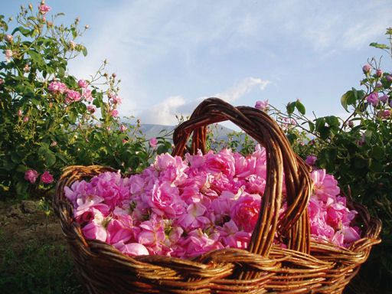
Розовата долина

Slide 19
Розовата долина като географско определение се разбира земите на подбалканските полета между Стара планина и Средна гора. Пренесена от Индия през Персия, Сирия и Турция, маслодайната роза намира тук всички благоприятни за виреене условия - подходяща температура, висока влажност и леки песъчливи канелено-горски почви. От XVII век насам България се е наложила като един от основните производители на масло от роза. Българското розово масло печели златни медали на изложенията в Париж, Лондон, Филаделфия, Антверпен, Милано.

Slide 20
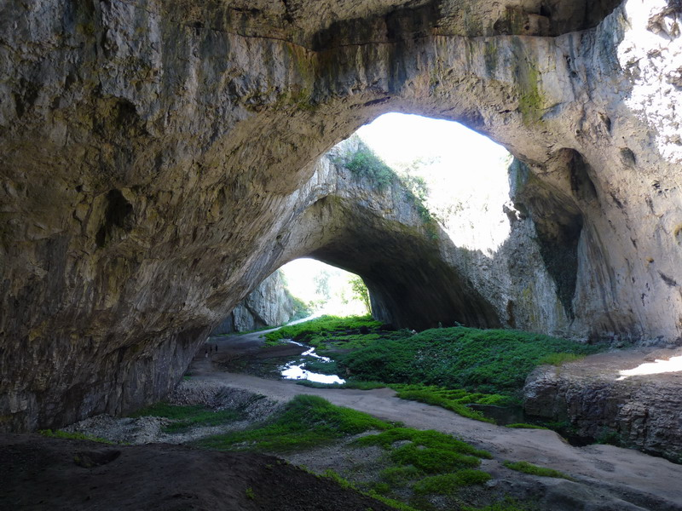
Деветашка пещера

Slide 21
Деветашката пещера, дълга 2442 метра, се намира в Деветашкото плато на 1,5 км северозападно от село Деветаки на десния бряг на река Осъм, в северния склон на Деветашкото плато. Пещерата е образувана в аптски-ургонски варовици. Грандиозният и полуелипсовиден вход с размери 30х35 метра води в галерия, която се разширява и образува най-голямата пещерна зала в България. Осветена от 7 отвора (наричани от местното население "окната"), залата заема площ от 25 000 кв. метра.

